Slide 1
Practica 2 - Determinación de la aceleración de la gravedad local
Carina Cabrera
Física experimental 1 2025

Slide 2
Cuestionario
Lista
Acta

Slide 3
Verificar experimentalmente la dependencia del perıodo con la amplitud de las oscilaciones en el péndulo simple, y determinar el intervalo de amplitud de las pequeñas oscilaciones.
Determinar el valor de la aceleración gravitatoria g a partir de las medidas obtenidas y poner en practica el método de mínimos cuadrados.

Slide 4
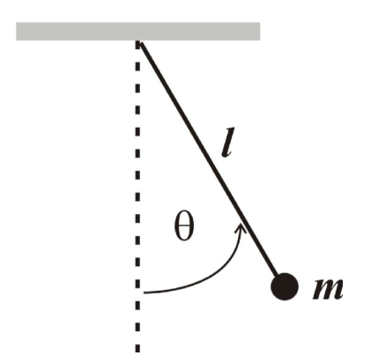
Periodo de un péndulo simple
Hipótesis asumidas:
Masa punctual
Hilo inextensible y sin masa
Pequeñas oscilaciones
Movimiento en un plano
Soporte fijo
Se desprecia rozamiento con el aire
l longitud del hilo,
g aceleración gravitacional local

Slide 5
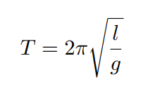
Que medimos?
Medición del periodo en función de la amplitud del movimiento
Para diversos valores de l, mida el periodo de oscilación con el cronometro.
Considerando la aproximación de pequeñas oscilaciones.
Queremos obtener g, como lo obtengo a partir de la ecuación siguiente y de los datos experimentales?

Slide 6
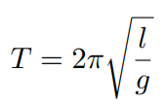

Slide 7
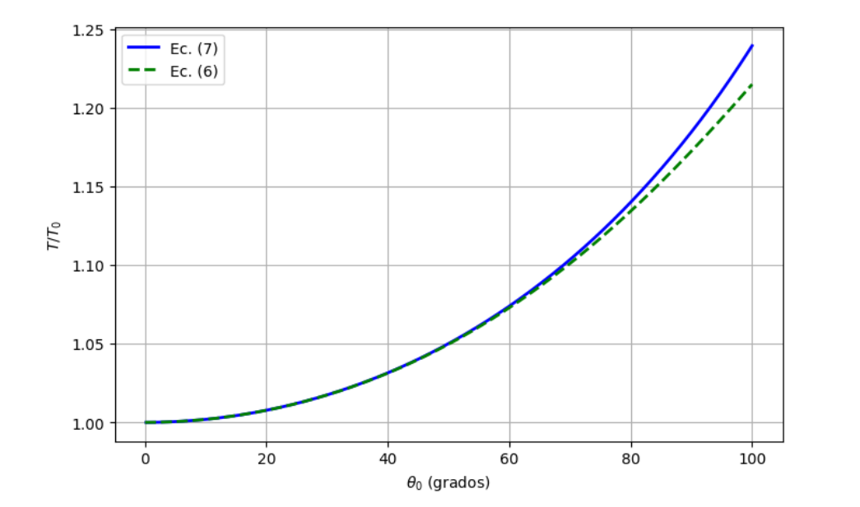

Slide 8
Periodo en función de la longitud
Periodo en función del ángulo

Slide 9
Método: Mínimos cuadrados

Slide 10
Sistema Físico
Variables
Constantes
Como obtenemos estas constantes?

Slide 11
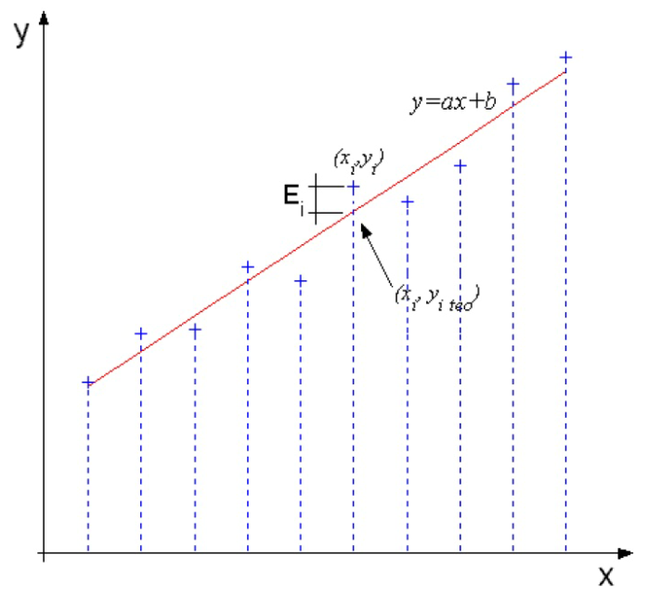
Método de mínimos cuadrados
Hay que minimizar la suma de los cuadrados de las distancias
Valor Experimental
Valor ajuste

Slide 12
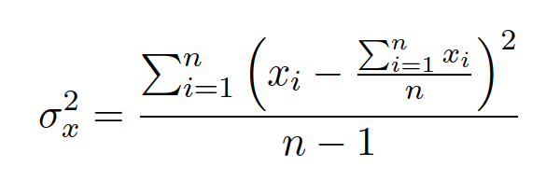
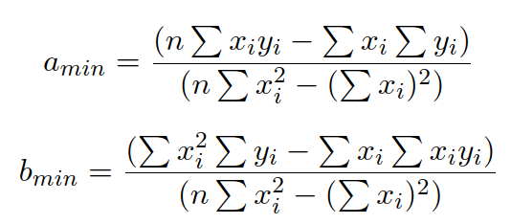
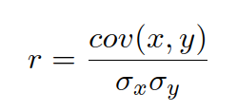
Desviaciones cuadráticas medias de x e y
Obtenemos a y b:
Coeficiente de correlación: forma cuantitativa si el ajuste por el modelo lineal es bueno
correlación lineal fuerte
correlación nula, x y y no están relacionadas
correlación estadística
Hay que validar el modelo con la correlación y recién ahí utilizar las constantes

Slide 13
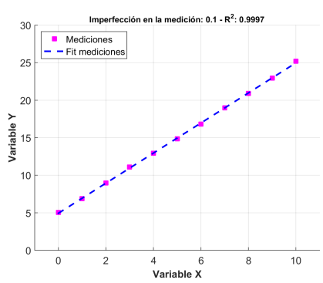
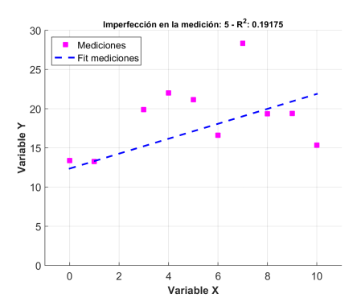

Slide 14
Procedimiento para analizar los datos
Aplicando una recta
Ósea: mínimo cuadrado no son solo para aquellos modelos que son rectas.

Slide 15
Péndulo en función del ángulo
Periodo en función de la longitud
Medimos Periodo con el cronómetro para distintos ángulos 5 a 60 °.
Graficamos Periodo en función del ángulo, ¿Hasta que ángulo el comportamiento es lineal?
Discutan que rangos de longitud puedo variar.
Variamos longitud, se toma 10 periodos (tomas de 5 veces) para cada distancia elegida.

Slide 16
Que debe ir en el informe:
Grafica de periodo en función de ángulo con su ajuste, barras de incertidumbre etc.
Grafica de periodo en función de la longitud y su grafica de linealización con el R correspondiente.
Valores de g obtenidos con sus incertidumbre adecuadas y una comparación o discusión con su valor esperado.

